Slide 1
Актуальные формы взаимодействия участников образовательных отношений в условиях реализации ФГОС
Воронина Елена Анатольевна,
учитель математики,
заместитель директора по УВР
ГБОУ Российская гимназия при ГРМ
Центрального р-на СПб

Slide 2
Завершено формирование системы ФГОС общего образования
(План действий по модернизации общего образования на 2011 - 2015 годы; Распоряжение Правительства РФ от 7 сентября 2010 г. №1507-р )
П Р И К А З
6 октября 2009г №__373__
Об утверждении и введении в действие федерального государственного образовательного стандарта начального общего образования
С 1 сентября 2011 года все первоклассники обучаются в соответствии с ФГОС НОО
П Р И К А З
17 декабря 2010 г № 1897__
Об утверждении федерального
государственного образовательного стандарта основного общего образования
С первого сентября 2013 года возможен переход на ФГОС среднего общего образования «по мере готовности» образовательных учреждений
ПРИКАЗ
12 МАЯ 2012 ГОДА №413
Об утверждении федерального государственного образовательного стандарта среднего (полного) общего образования
С первого сентября 2012 года возможен переход на ФГОС основного общего образования«по мере готовности» образовательных учреждений

Slide 3
ФГОС: Сегодня – в «Завтра»
Школа 2008
Коммуникативные компетенции
Способность к самообразованию
Смена социальных ролей
Умение работать с большими объемами информации
Креативность
Инструмент обеспечения баланса целей личности, общества и государства в образовании.
Школа
2020
Быстро меняющийся мир
Преемственность
и развитие
Фгос ноо
Фгос ооо
Фгос соо
«Завтра»:
глобализация
гиперконкуренция
сверхбыстрая смена технологий
интернет
социальная самоорганизация

Slide 4
Концепция социокультурной модернизации
Одна из основных задач ФГОС:
создание условий, способствующих формированию социально-педагогической среды развития человеческого потенциала России, реализации социально-образовательных проектов, культурно-образовательных инициатив, созданию интеллектуальных образовательных сетей.

Slide 5
ОСНОВНАЯ ОБРАЗОВАТЕЛЬНАЯ ПРОГРАММА
Разделы
Целевой
Содержательный
Организационный
Пояснительная записка
Программа развития УУД
Учебный план
(с планом
внеурочной
деятельности)
Программы отдельных учебных предметов
Планируемые результаты
Система условий реализации ООП
Система
оценивания
Программа воспитания и социализации
Программа коррекционной работы

Slide 6
ФГОС – стандарты выбора
Преемственность и развитие, баланс целей
Чем выше уровень, тем
больше возможность выбора
Ученик -
выбор индивидуальной
траектории развития
Учитель – выбор путей,
средств, способов
достижения
результатов
Школа – самостоятельна в разработке ООП, учебных планов, в формировании своей структуры, штатного расписания, выборе оборудования
Система рамочных ограничений

Slide 7
2. Требования к структуре основной образовательной программы
Преемственность и развитие, баланс целей
Организационный раздел ООП
ФГОС НОО | ФГОС ООО | ФГОС СОО
учебный план начального общего образования | учебный план основного общего образования как один из основных механизмов реализации основной образовательной программы; | учебный план среднего общего образования как один из основных механизмов реализации основной образовательной программы
план внеурочной деятельности | план внеурочной деятельности | план внеурочной деятельности
система условий реализации основной образовательной программы в соответствии с требованиями Стандарта | система условий реализации основной образовательной программы в соответствии с требованиями Стандарта. | система условий реализации основной образовательной программы в соответствии с требованиями Стандарта
Целевой раздел ООП
Начальное, основное, среднее общее образования
пояснительная записка
планируемые результаты освоения обучающимися основной образовательной программы
система оценки достижения планируемых результатов освоения основной образовательной программы
Целевой раздел должен определять общее назначение, цели, задачи и планируемые результаты реализации основной образовательной программы, а также способы определения достижения этих целей и результатов

Slide 8
Внеурочная деятельность
Ключевые особенности ФГОС
Направления развития личности
спортивно-
оздоровительное
духовно-
нравственное
социальное
интеллектуальное
общекультурное
П
А
Р
Т
Н
Е
Р
Ы
Формы
деятельности
учебные
исследования
Социальные
практики
конференции
Поисковые
объединения
Олимпиады
соревнования
диспуты
круглые
столы
секции
кружки
научные
общества
ФЗ Статья 15. Сетевая
Форма
реализации образовательных
программ

Slide 9
Формы взаимодействия
гимназии и семьи
Фестиваль искусств
Творческий сбор
Форум – пространство возможностей
Родительский клуб
Литературная гостиная
Проектная деятельность
Гуманитарные чтения
Мой семейный альбом
Известные люди семьи
Акция “Милосердие”
Экскурсионная работа «Заповедные уголки Родины»
Трудовой десант

Slide 10
Программа
«Форум – пространство возможностей»

Slide 11
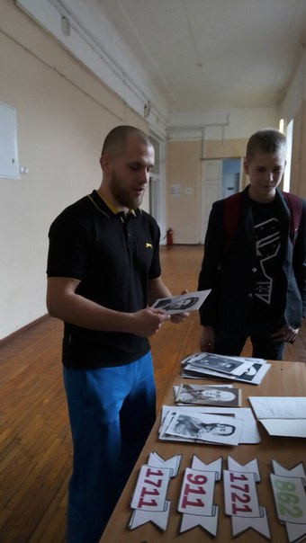
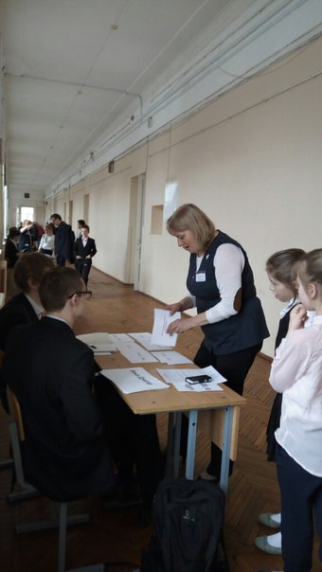
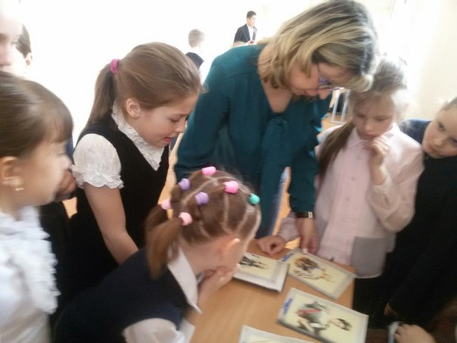
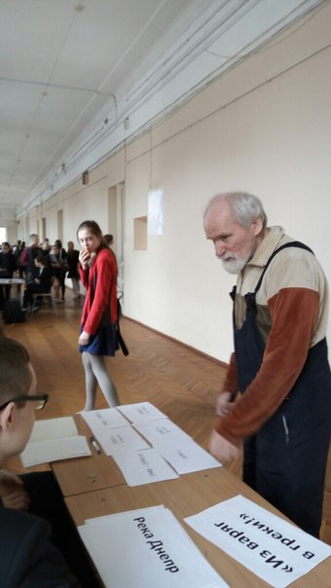
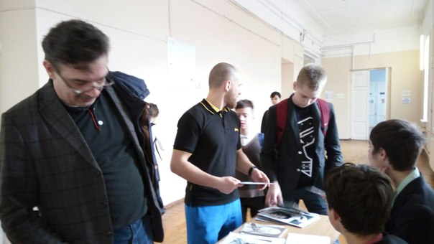
Ученики, педагоги, родители, партнеры, администрация гимназии – участники Форума

Slide 12
Программа
«Форум – пространство возможностей»
«День семейных традиций: мы помним наши истоки»

Slide 13
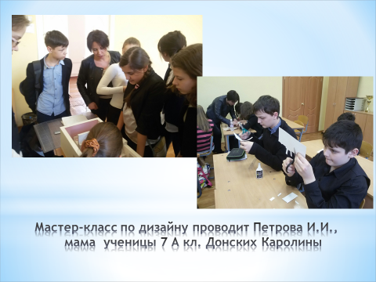

Slide 14


Slide 15


Slide 16
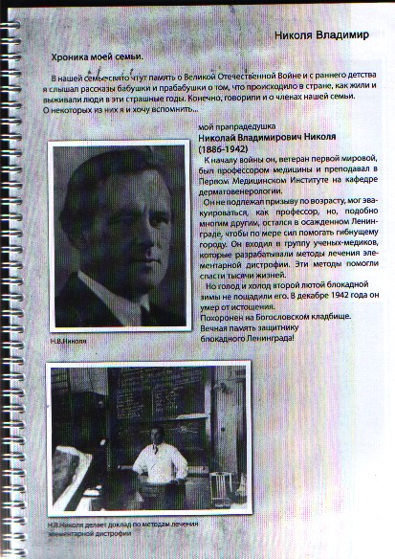

Slide 17
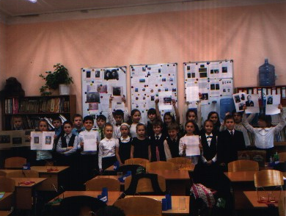

Slide 18


Slide 19
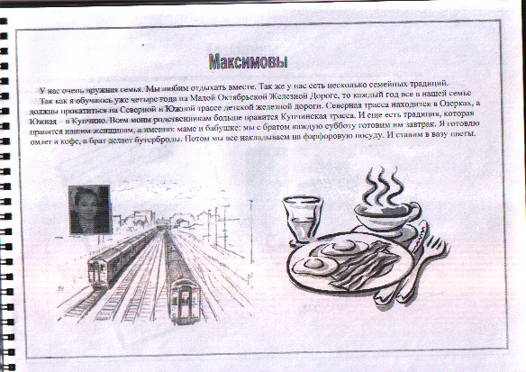

Slide 20
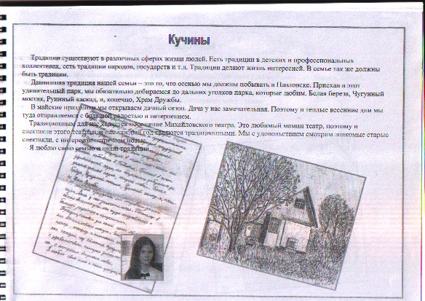

Slide 21


Slide 22
Взаимодействие с Государственным Русским Музеем

Slide 23
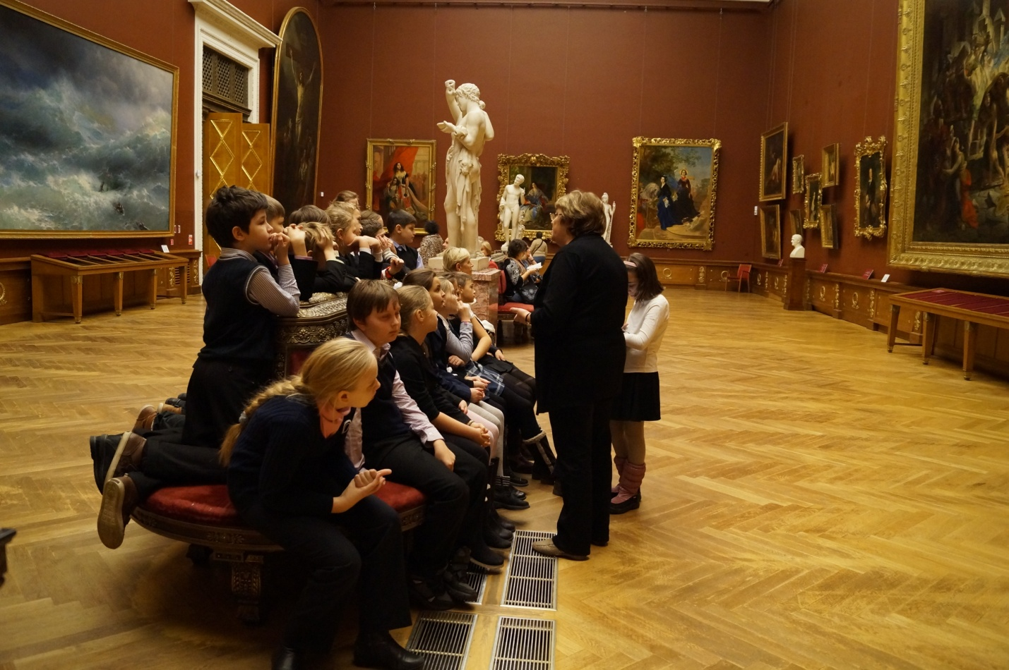

Slide 24
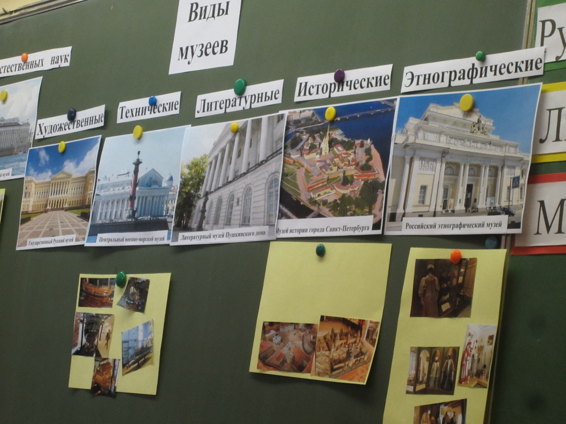

Slide 25
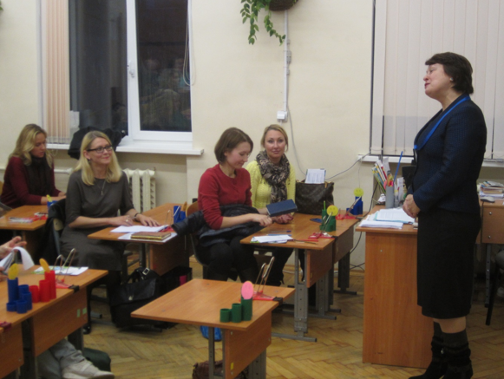

Slide 26
«Играем в музей»

Slide 27
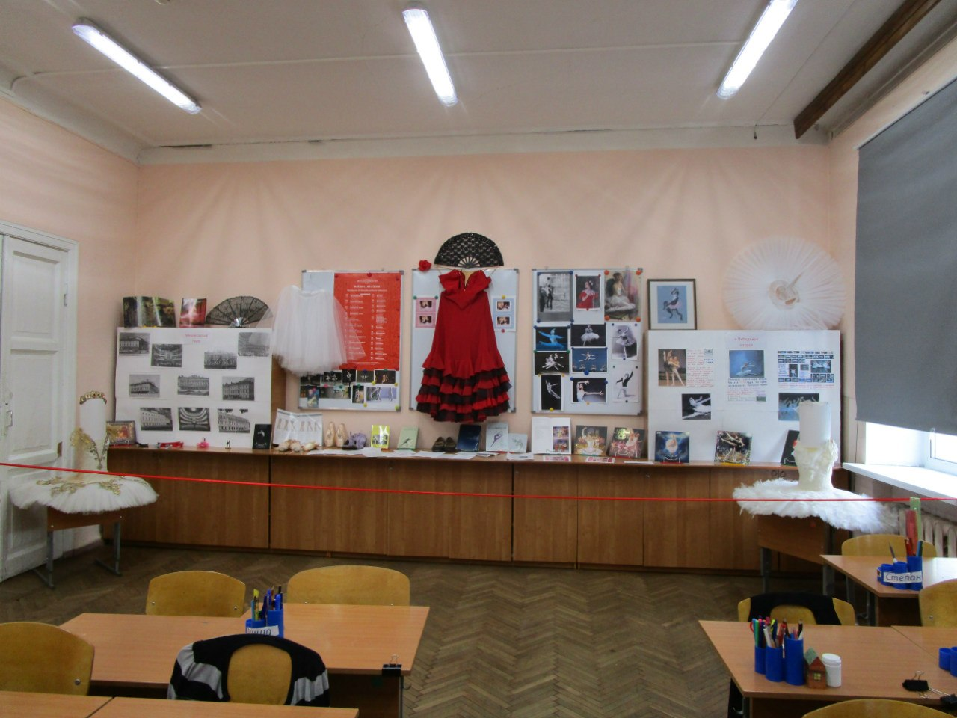

Slide 28
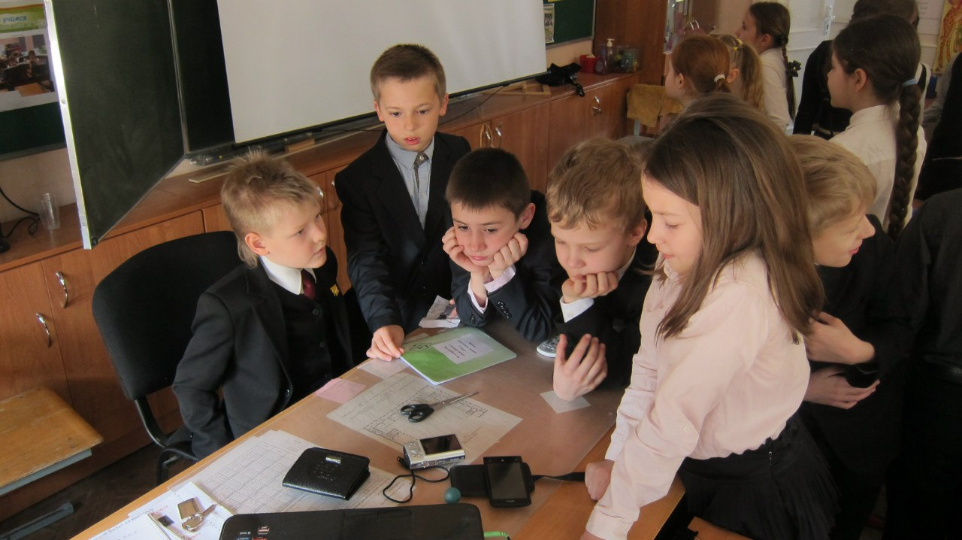

Slide 29
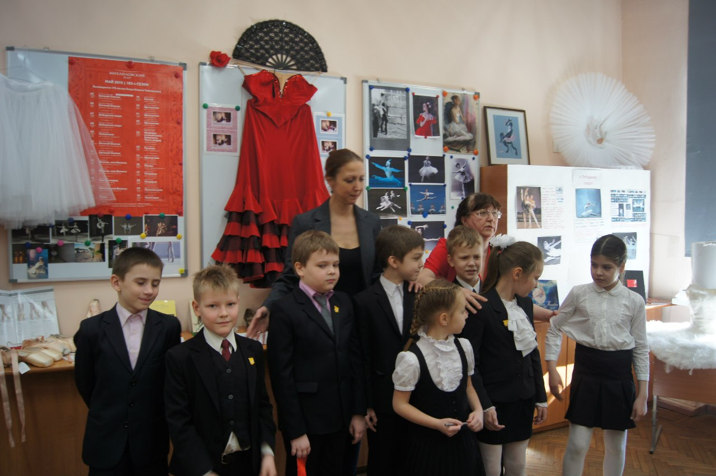

Slide 30
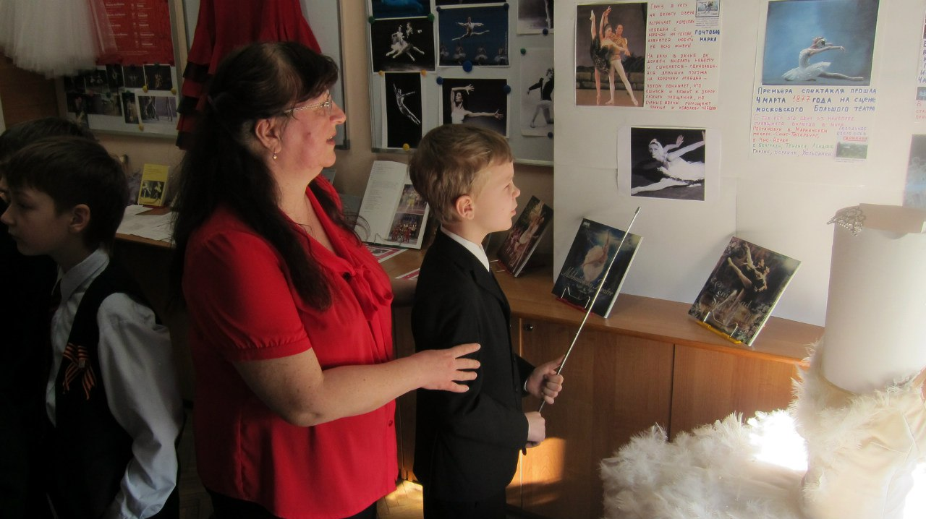

Slide 31
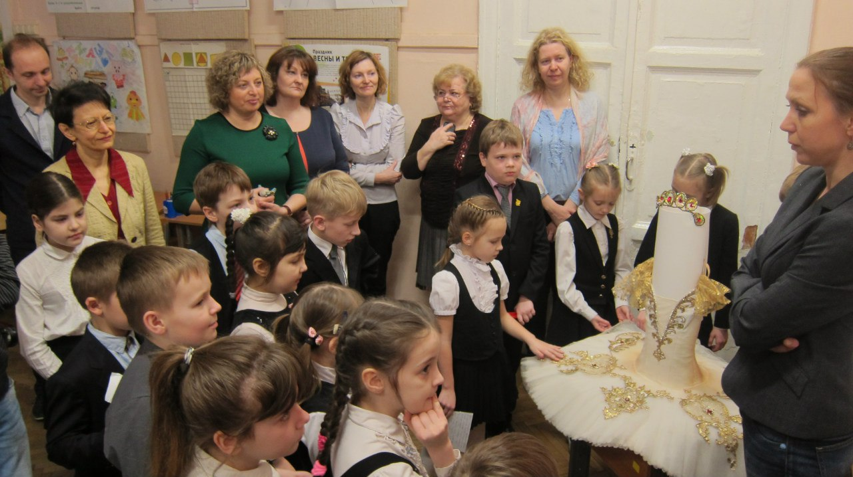

Slide 32
Реализация проектной деятельности.
Индивидуальный проект.

Slide 33
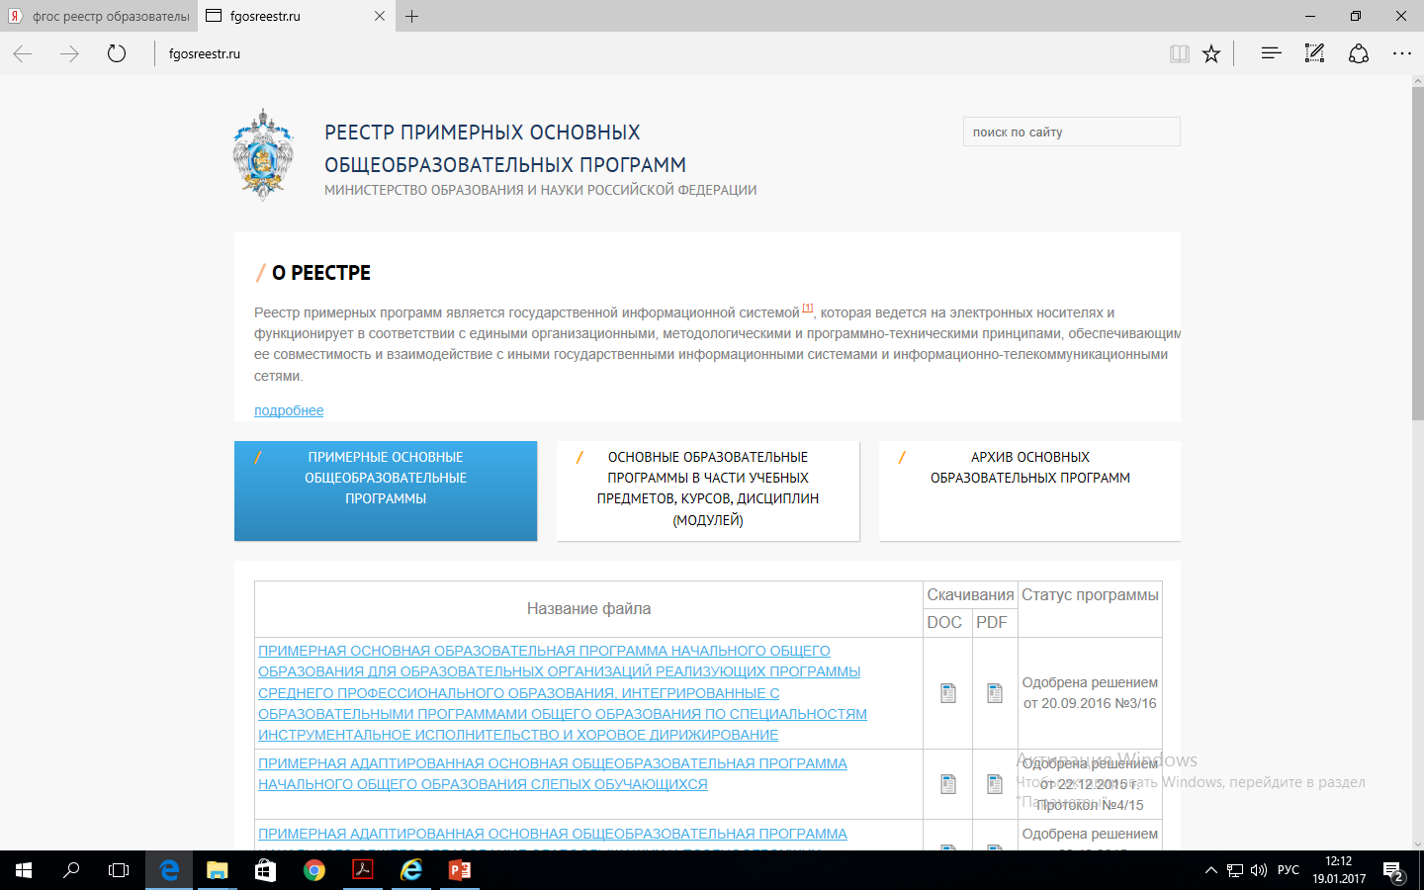

Slide 34
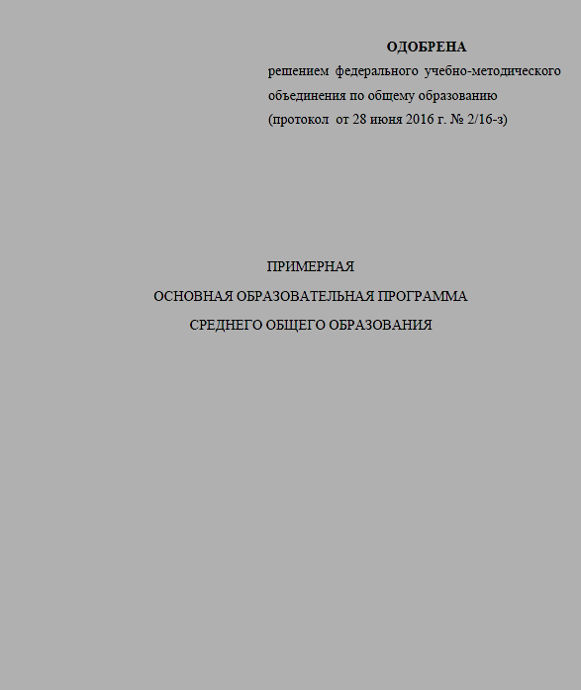
ОДОБРЕНА
решением федерального учебно-методического объединения по общему образованию ОДОБРЕНА
решением федерального учебно-методического объединения по общему образованию
(протокол от 28 июня 2016 г. № 2/16-з)
(протокол от 28 июня 2016 г. № 2/16-з)
ОДОБРЕНА
решением федерального учебно-методического объединения по общему образованию
(протокол от 28 июня 2016 г. № 2/16-з)

Slide 35
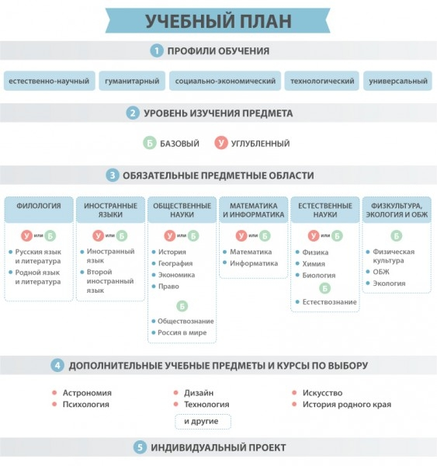
Индивидуальный проект
Индивидуальный проект выполняется обучающимся самостоятельно под руководством учителя (тьютора) по выбранной теме в рамках одного или нескольких изучаемых учебных предметов, курсов в любой избранной области деятельности (познавательной, практической, учебно-исследовательской, социальной, художественно-творческой, иной).
Notes:
Предметные результаты освоения основной образовательной программы для учебных предметов на базовом уровне ориентированы на обеспечение преимущественно общеобразовательной и общекультурной подготовки.
Предметные результаты освоения основной образовательной программы для учебных предметов на углубленном уровне ориентированы преимущественно на подготовку к последующему профессиональному образованию, развитие индивидуальных способностей обучающихся путем более глубокого, чем это предусматривается базовым курсом, освоением основ наук, систематических знаний и способов действий, присущих данному учебному предмету.
Предметные результаты освоения интегрированных учебных предметов ориентированы на формирование целостных представлений о мире и общей культуры обучающихся путем освоения систематических научных знаний и способов действий на метапредметной основе.

Slide 36
ФГОС СОО п.11 Индивидуальный проект представляет собой особую форму организации деятельности обучающихся (учебное исследование или учебный проект)
Ключевые особенности ФГОС СОО
Требования к организации
Требования к результатам
Индивидуальный проект выполняется:
самостоятельно под руководством учителя (тьютора) по выбранной теме в рамках одного или нескольких изучаемых учебных предметов, курсов
в течение одного или двух лет в рамках учебного времени, специально отведённого учебным планом, и должен быть представлен в виде завершённого учебного исследования или разработанного проекта
Результаты выполнения индивидуального проекта должны отражать:
сформированность навыков коммуникативной, учебно-исследовательской, проектной деятельности, критического мышления
способность к инновационной, аналитической, творческой, интеллектуальной деятельности
сформированность навыков самостоятельного применения приобретённых знаний и способов действий при решении различных задач
способность постановки цели и формулирования гипотезы исследования, планирования работы, отбора и интерпретации необходимой информации, структурирования аргументации результатов исследования на основе собранных данных, презентации результатов
Области проектной деятельности: познавательная, практическая, учебно-исследовательская, социальная, художественно-творческая, иная
Примерные виды проектов : информационный, творческий, социальный, прикладной, инновационный, конструкторский, инженерный

Slide 37
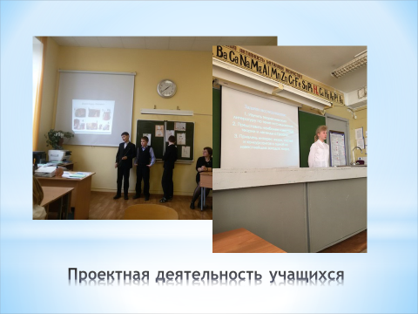

Slide 38
Государственное бюджетное общеобразовательное учреждение
Российская гимназия при Государственном Русском музее
Центрального района Санкт-Петербурга
Тема проекта:
ИЗГОТОВЛЕНИЕ
макета жилого дома
ученица 5 «Б» класса
Таракановская Ольга
учитель
Мухина Мария Анатольевна
Санкт-Петербург
2016

Slide 39
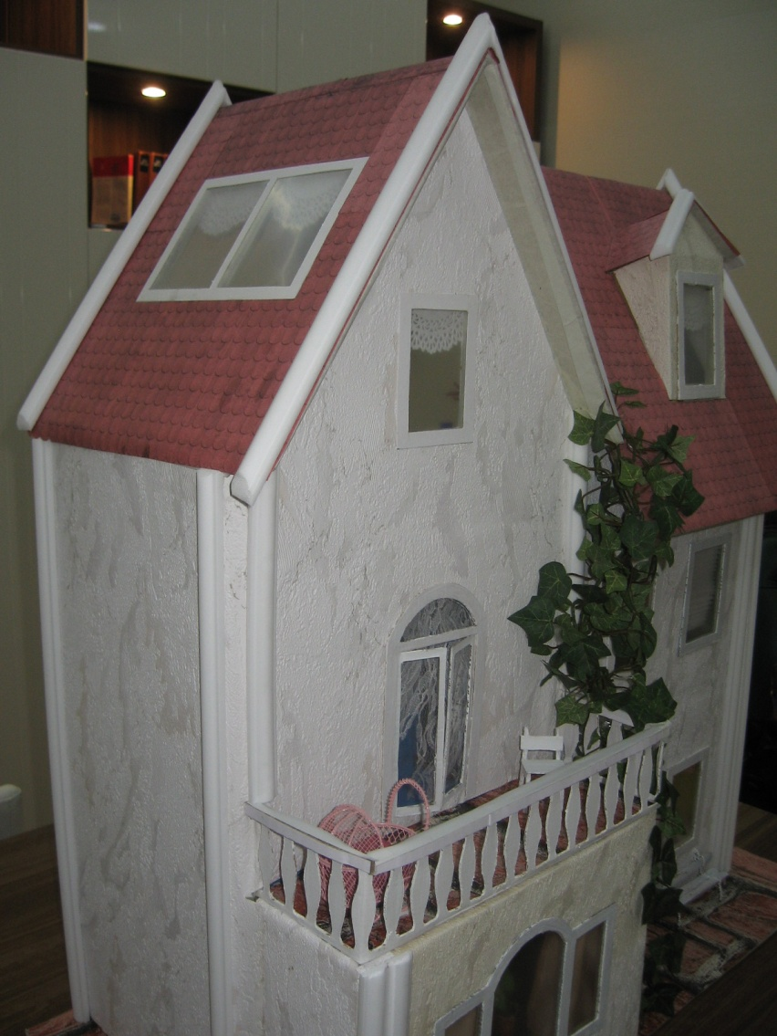
Дом 3-х этажный с балконом, черепичной крышей, пилястрами.

Slide 40
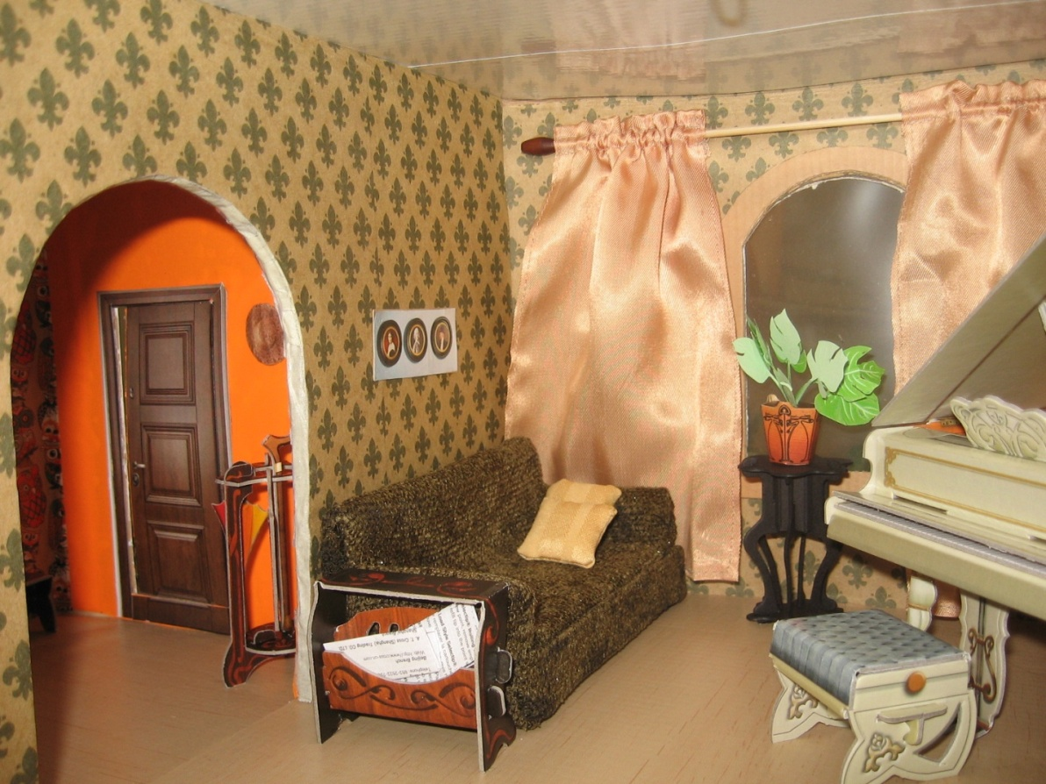
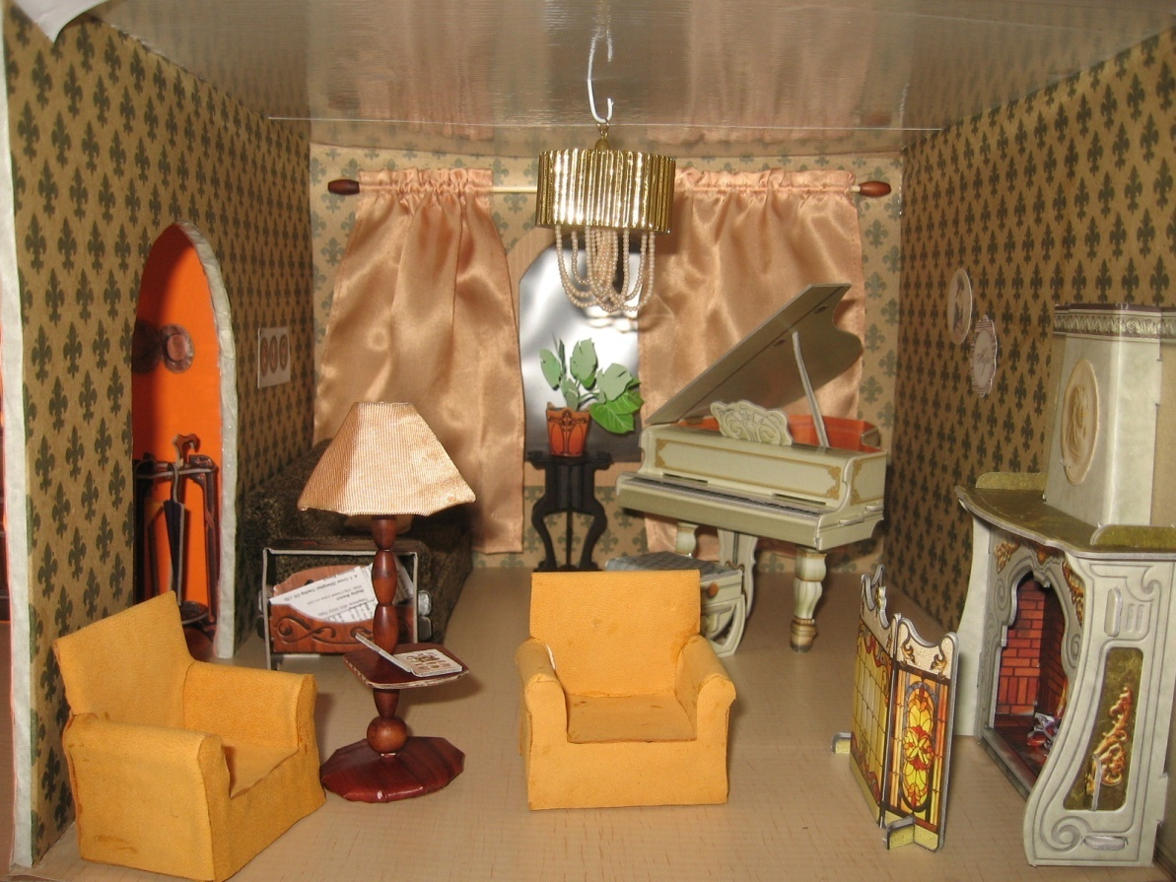
Гостиная

Slide 41
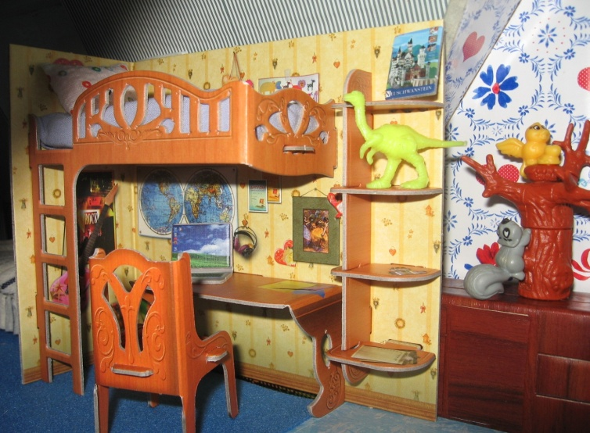
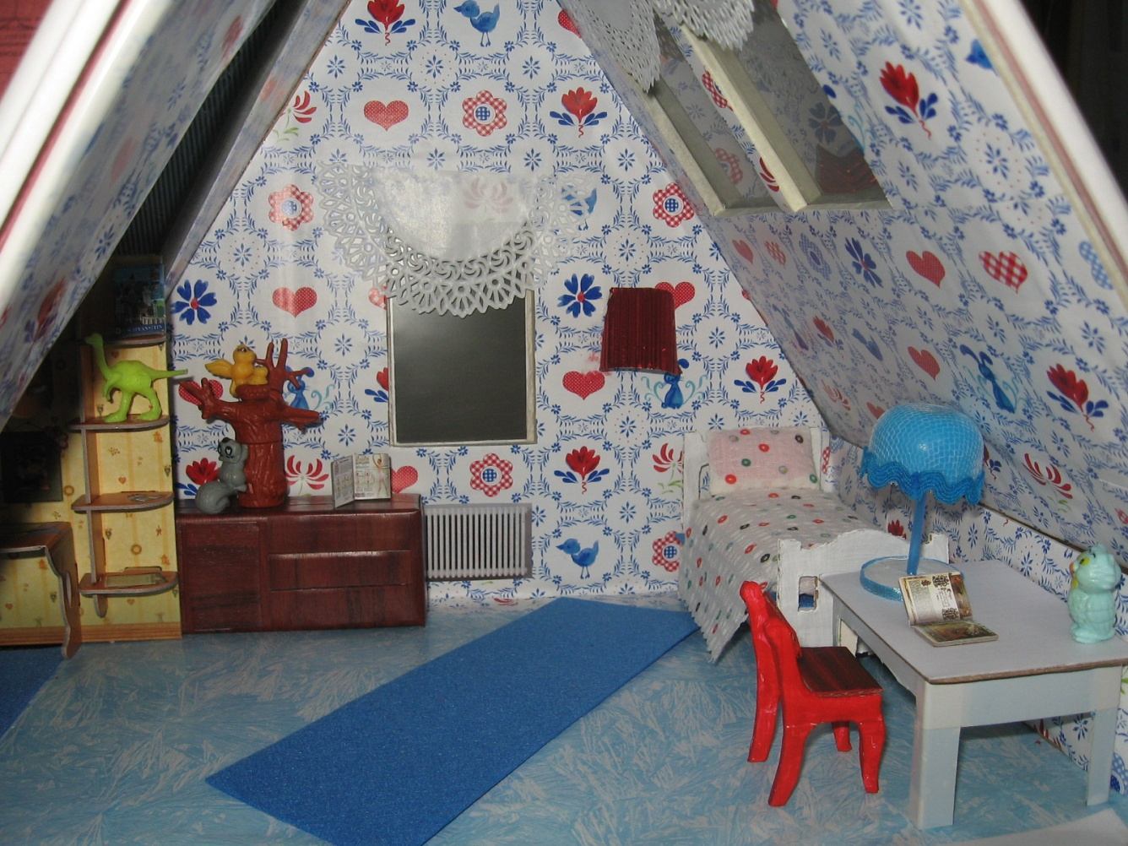


детская

Slide 42
Формы взаимодействия
гимназии и семьи
Фестиваль искусств
Творческий сбор
Форум – пространство возможностей
Родительский клуб
Литературная гостиная
Проектная деятельность
Гуманитарные чтения
Мой семейный альбом
Известные люди семьи
Акция “Милосердие”
Экскурсионная работа «Заповедные уголки Родины»
Трудовой десант

